Slide 1

NHÓM 3
Quản Lý Nhà Sách
GVHD: Hà Ngọc Minh
Thành viên: Hà Phú Quý (NT)
Lâm Anh Tú
Lê Hữu Đán
Lê Nhật Minh

Slide 2


01
Lý do chọn đề tài
CONTENTS
02
Giao diện ứng dụng
03
Kết luận
04
Demo Code

Slide 3
I
Lý do chọn đề tài

Slide 4
Phần mềm QL nhà sách cho công nghệ .Net là một nền tảng thân thiện và tiện lợi giúp người dùng tìm kiếm và mua sắm trực tuyến một cách dễ dàng. Với giao diện đẹp và tối ưu hóa trên cả điện thoại di động và máy tính, người dùng có thể dễ dàng duyệt qua các danh mục sách, chọn lựa giữa các loại sách mới.

Slide 5
Phần mềm này cung cấp thông tin chi tiết về từng loại sách, bao gồm hình ảnh và mô tả, giúp người dùng hiểu rõ về sản phẩm trước khi mua. Hệ thống thanh toán an toàn và đa dạng giúp người dùng dễ dàng hoàn tất quy trình mua sắm của mình.
Với Phần mềm này, việc mua sắm nên đơn giản và tiện lợi, đồng thời mang lại trải nghiệm mua sắm trực tuyến tuyệt vời cho những người yêu sách.

Slide 6
II
Giao diện ứng dụng

Slide 7
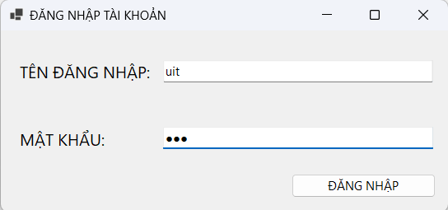
Giao diện đăng nhập

Slide 8
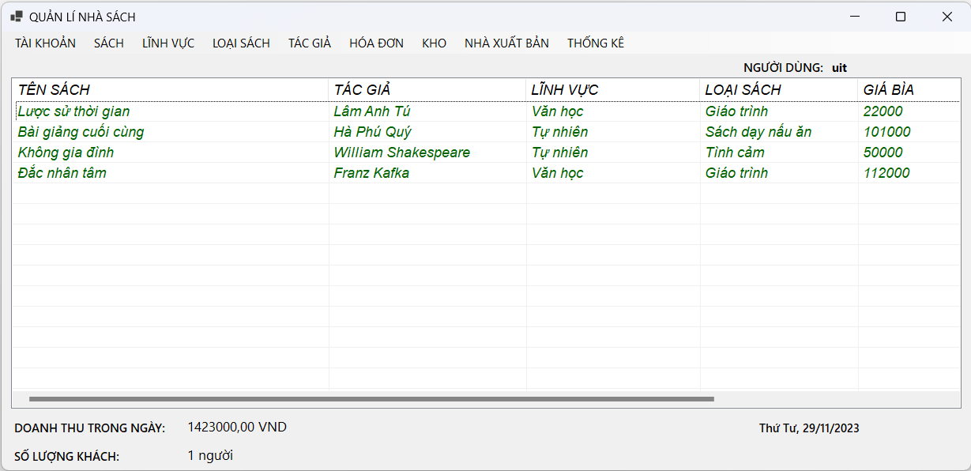
Giao diện tổng

Slide 9
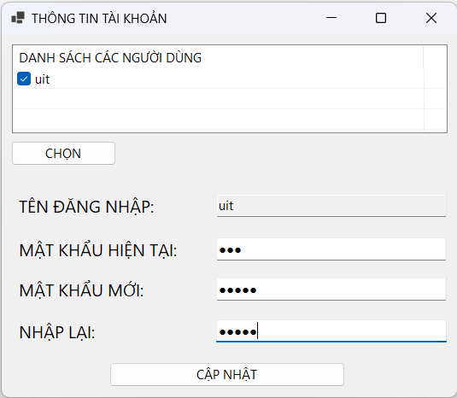
Giao diện cập nhật tài khoản

Slide 10
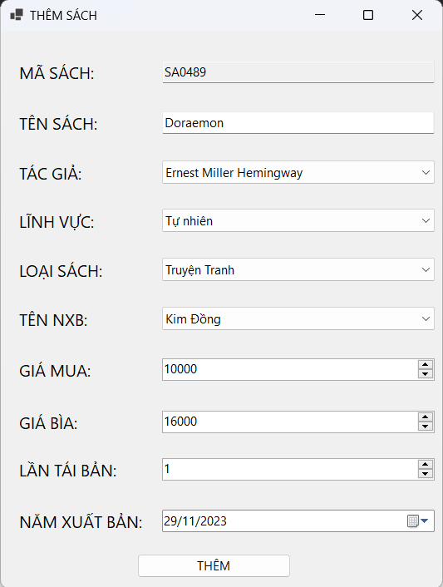
Giao diện sách
Thêm sách

Slide 11
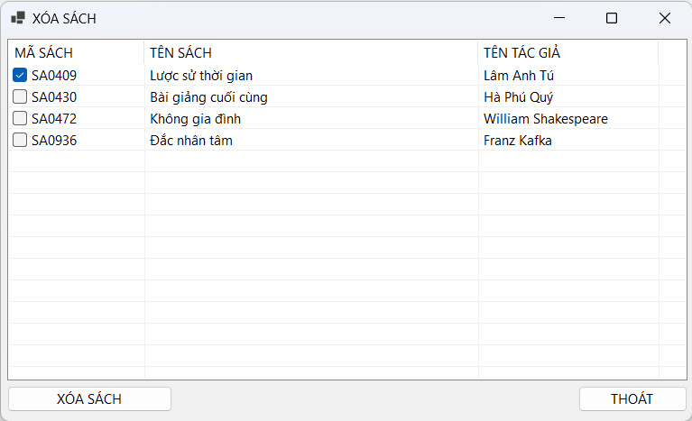
Giao diện sách
Xóa sách

Slide 12
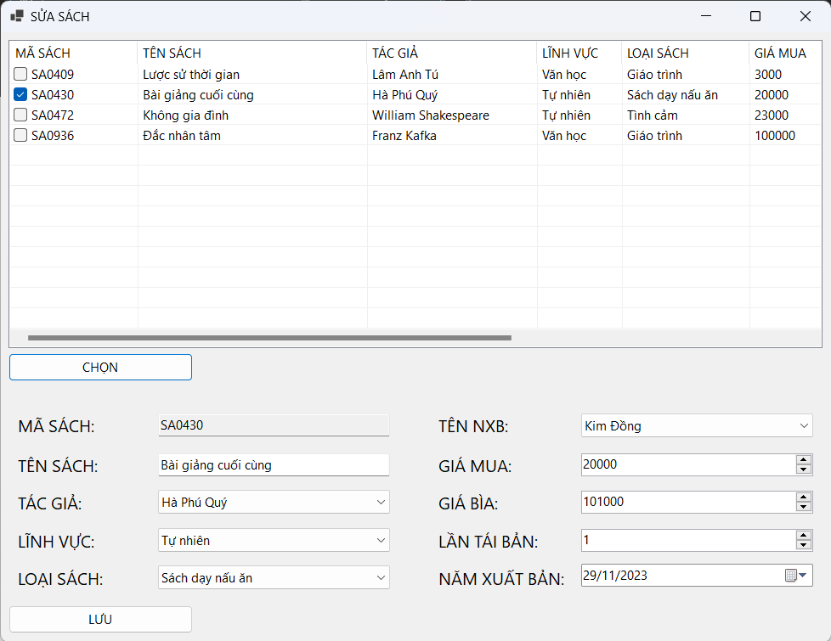
Giao diện sách
Sửa sách

Slide 13
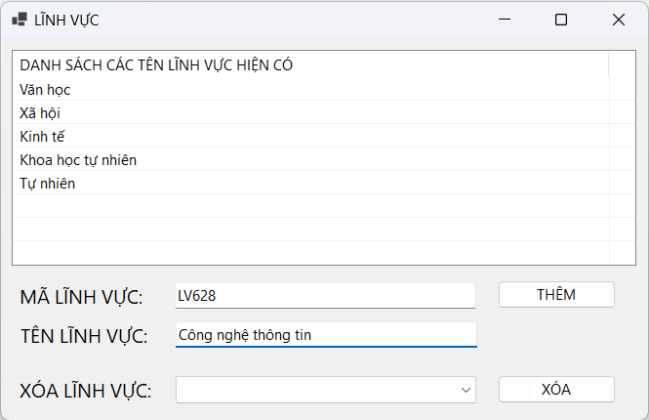
Giao diện lĩnh vực

Slide 14
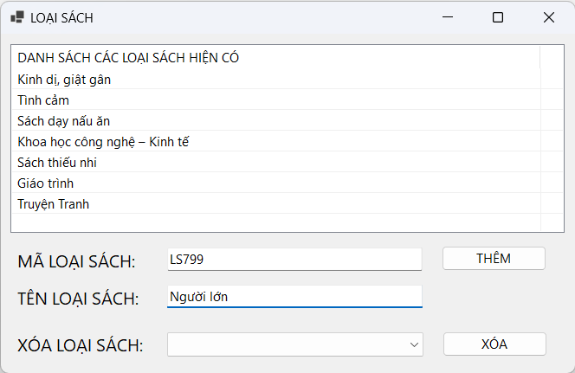
Giao diện loại sách

Slide 15
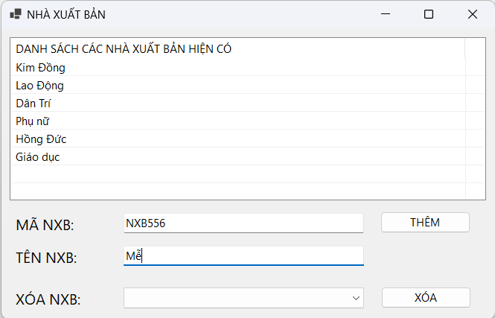
Giao diện nhà xuất bản

Slide 16
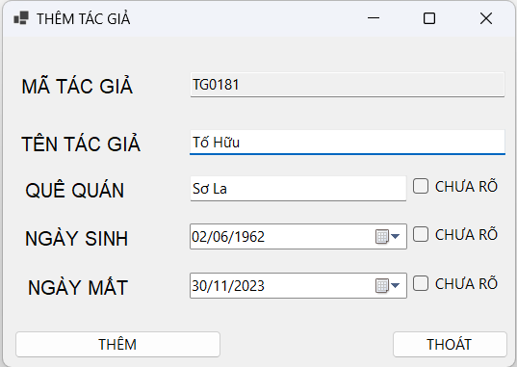
Giao diện tác giả
Thêm tác giả

Slide 17
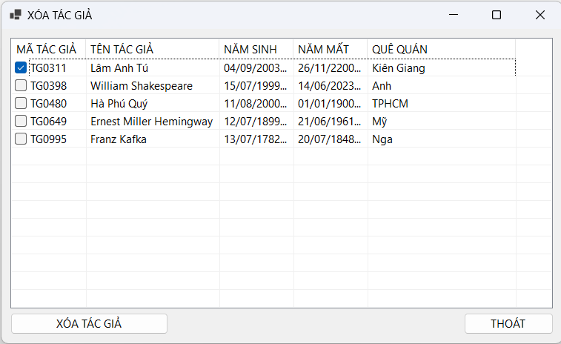
Giao diện tác giả
Xóa tác giả

Slide 18
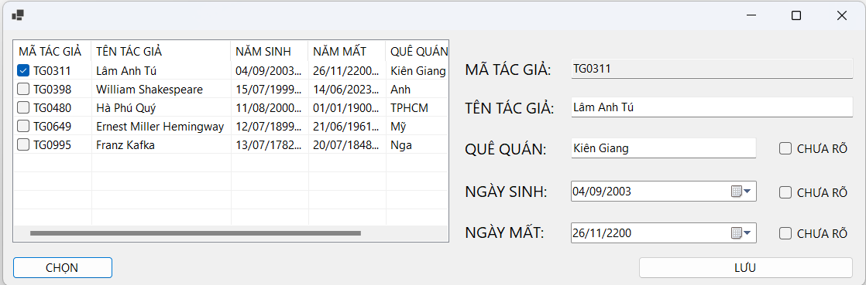
Giao diện tác giả
Sửa tác giả

Slide 19
Giao diện tác giả
Sửa tác giả

Slide 20
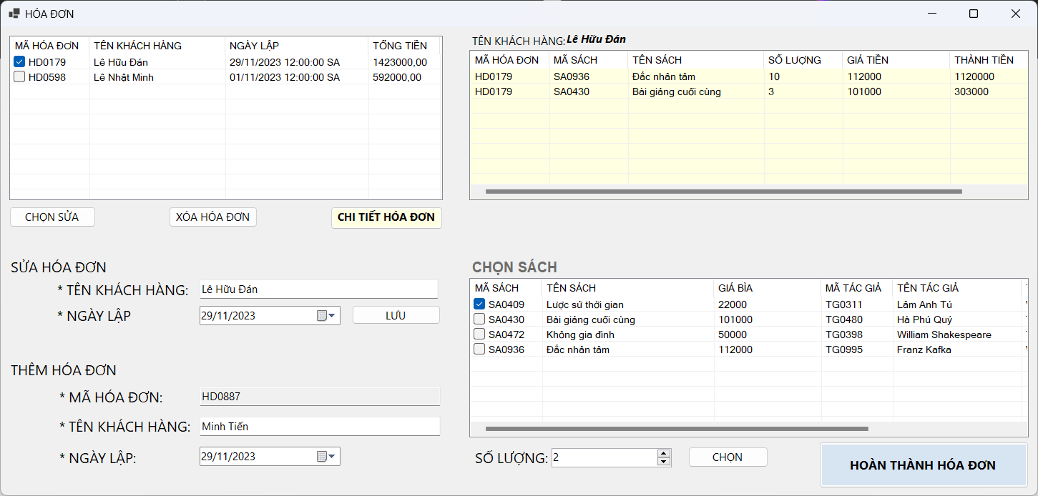
Giao diện hóa đơn

Slide 21
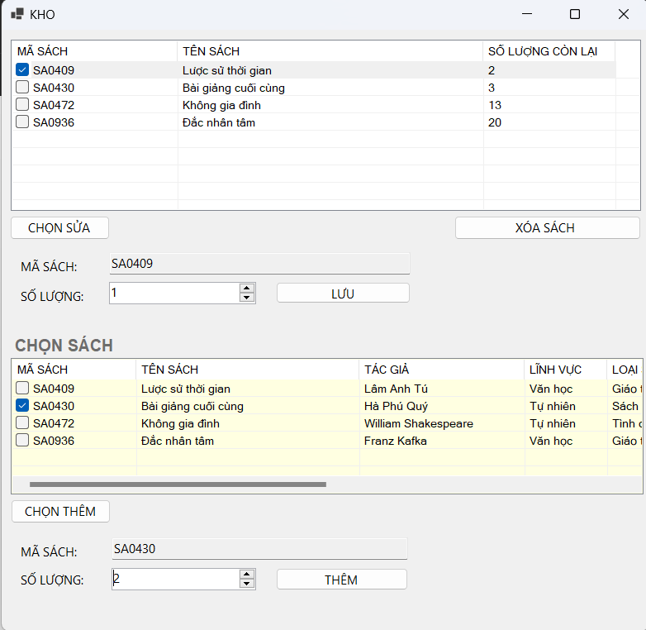
Giao diện kho

Slide 22
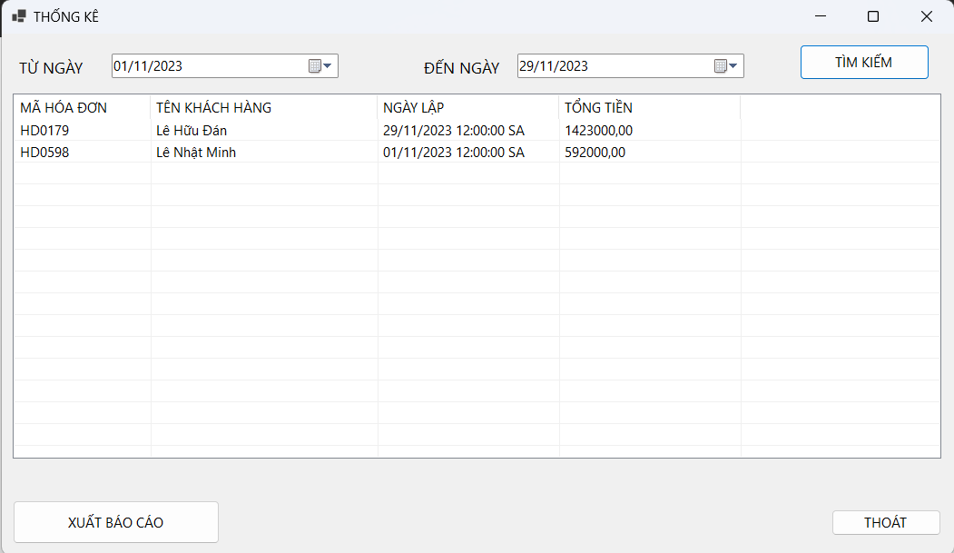
Giao diện thống kê

Slide 23
III
Kết luận

Slide 24
Kết luận
Tóm lại, công việc quản lý nhà sách đòi hỏi phải xử lý một lượng lớn thông tin với độ chính xác cao. Trong khi số lượng sách ngày càng tăng lên, dẫn đến việc quản lý dễ sai sót, tốn thời gian nên việc nghiên cứu tạo ra phần mềm quản lý nhà sách của nhóm em là một việc làm cần thiết. Nó không chỉ giúp cho người bán có thể biết được doanh thu cửa hàng mà còn quản lý được số lượng hàng mình có và giúp cho người quản lý nhà sách tiết kiệm chi phí, tiết kiệm thời gian, tránh sai sót.

Slide 25
Hướng phát triển
Để phần mềm có thể hoạt động hiệu quả hơn cần dữ liệu phải được lưu trữ bằng hệ quản trị cơ sở dự liệu có tính bảo mật hơn. Cần có sự kết hợp song song giữa quản lý và nhân viên một cách chặt chẽ để việc theo dõi và quản lý trở nên dễ dàng hơn. Nếu có thể đưa phần mềm quản lý học viên của trung tâm ngoại ngữ lên app ứng dụng thì sẽ giúp cho quản lý thuận lợi hơn trong việc theo dõi quá trình của cửa hàng.

Slide 26
IV
Demo

